Slide 1
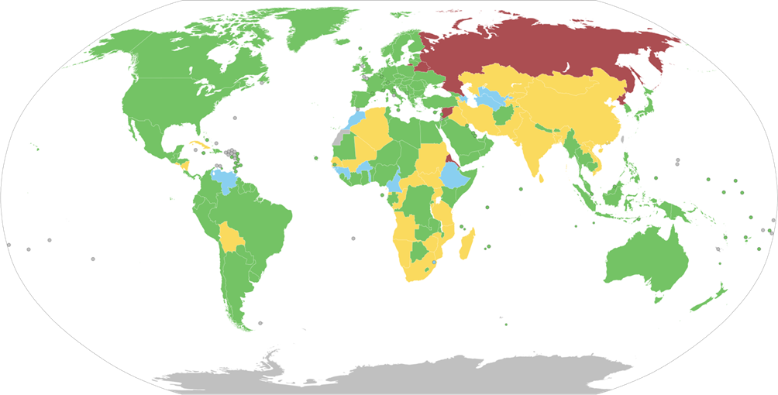
Країни Близького Сходу, Африки та Латинської Америки в другій половині ХХ – початку ХХ століття
Підготувала викладач історії Котішевська В.В.

Slide 2
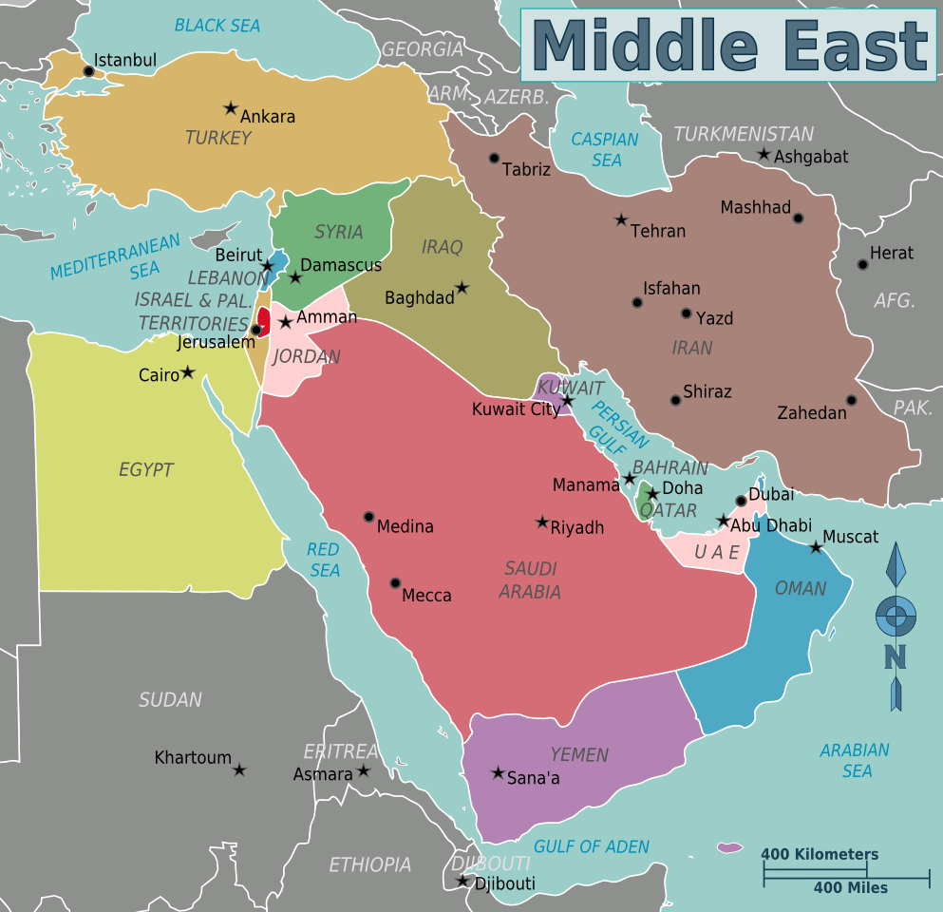
Країни Близького та Середнього Сходу

Slide 3
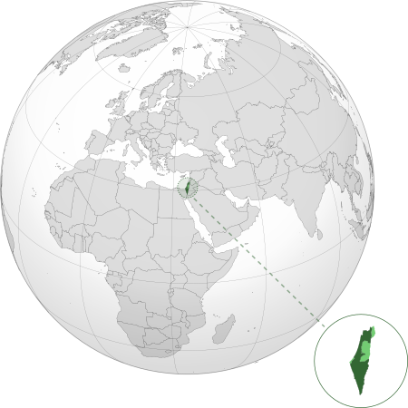
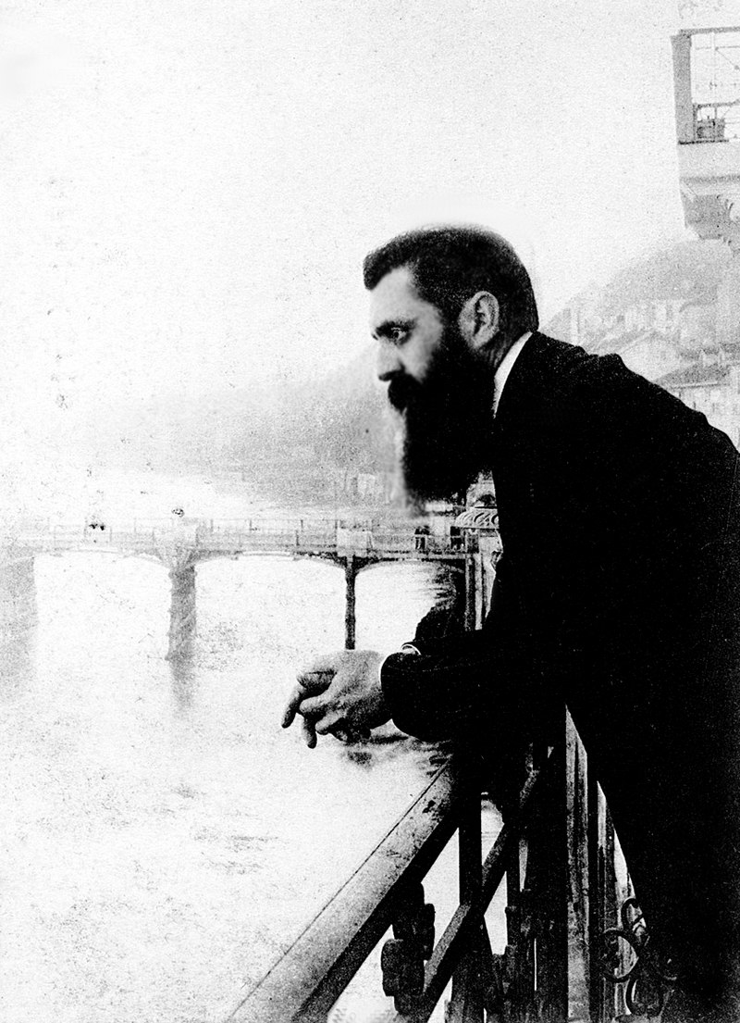
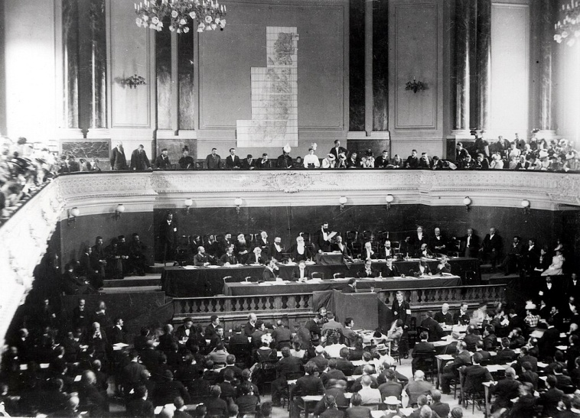
Ізраїль
Етапи утворення єврейської держави
Кінець ХІХ ст. – висунення ідеї утворення єврейської держави австрійським журналістом Т.Герцлем
1897 р. – ухвалення сіоністським конгресом у Базелі (Швейцарія) рішення про утворення держави євреїв на території Палестини
1946 р. – перша сесія Генеральної Асамблеї ООН, обговорення питання щодо відновлення єврейської держави, що в давнину існувала на території Палестини. Підтримка США та СРСР ідеї утворення держави Ізраїль
29 листопада 1947 р. – резолюція ООН про утворення на території Палестини двох держав: єврейської – 56% території та арабської – 43% території. Місто Єрусалим оголошувалося міжнародною зоною.
Перший сіоністський конгрес у Базелі, 1897 р.
ТЕОДОР ГЕРЦЛЬ

Slide 4
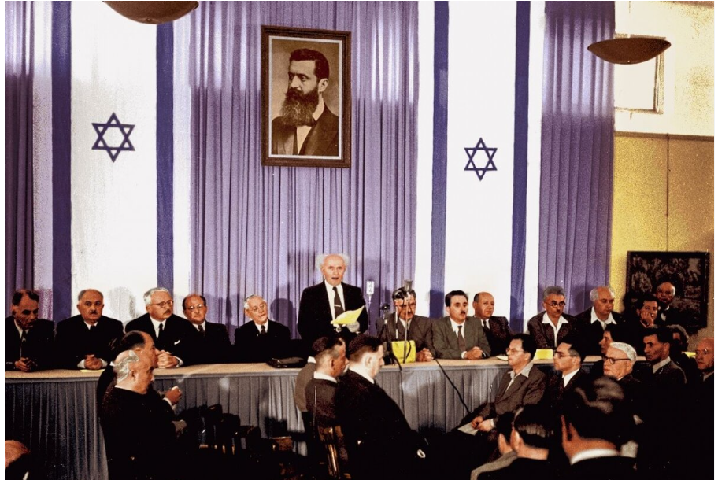
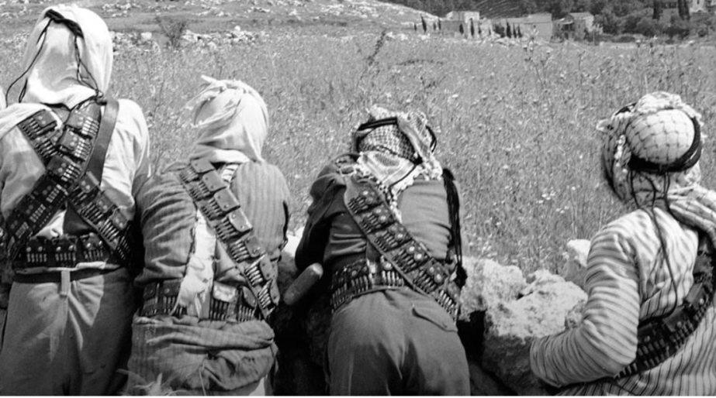
1948 р. на політичні карті світу постала єврейська держава Ізраїль. Палестинці ж не зуміли створити своєї держави через відсутність політичних структур, що спричинило загострення арабо-ізраїльських суперечностей та дестабілізацію в цьому регіоні
Етапи утворення єврейської держави
Виступи арабів проти створення єврейської держави
Початок 1948 р. – дострокове виведення Великою Британією, що мала мандат на управління Палестиною, своїх військ з цієї території
3 квітня 1948 р. – напад єврейського загону на арабське селище Дейр-Ясін
14 травня 1948 р. – проголошення Держави Ізраїль, першим прем'єр-міністром якої став Д.Бен-Гуріон
Давид Бен-Гуріон проголошує незалежність Ізраїлю
Різанина у Дейр-Ясін, 3-9 квітня 1948 р.

Slide 5
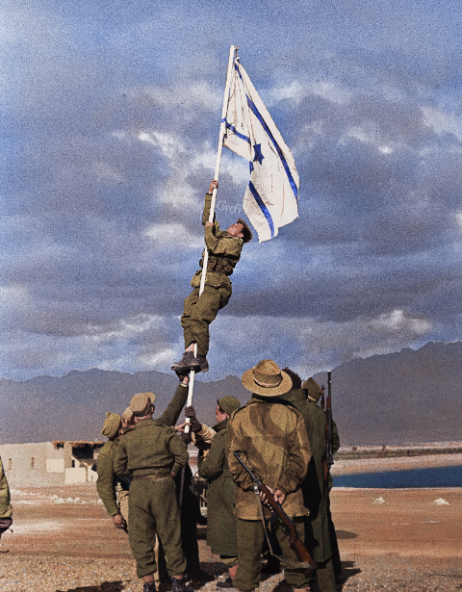
Невизнання арабськими державами рішення ООН про утворення Держави Ізраїль, які ще 1945 р. для захисту свого суверенітету утворили міжнародну організацію – Лігу арабських держав (ЛАД). Спричинення напруженості в регіоні діями арабів, внаслідок чого й виникла так звана “близькосхідна проблема”
Розвиток близькосхідної проблеми (арабо-ізраїльські війни)
Перша війна 1948 – 1949 рр.
Учасники нападу на Ізраїль: Єгипет, Йорданія, Сирія, Ірак та Ліван. СРСР у цій війні став на бік Ізраїлю. Сили оборони Ізраїлю зупинили агресорів й завдали ударів у відповідь. Палестинську державу знову не було створено, внаслідок того, що територію, відведену для неї за рішенням ООН захопили Ізраїль, Єгипет (сектор Газа), Йорданія (Західний берег р. Йордан)
Друга війна 29 жовтня – 7 листопада 1956 р.
Учасники: Велика Британія, Франція та Ізраїль.
Привід: націоналізація Суецького каналу.
СРСР в цій війні підтримав арабів.
Грудень 1956 р. – виведення Британією та Францією, а в березні 1957 р. – й Ізраїлем своїх військ з Єгипту. Суперечності 1946 – 1947 рр. не розв'язані.

Slide 6
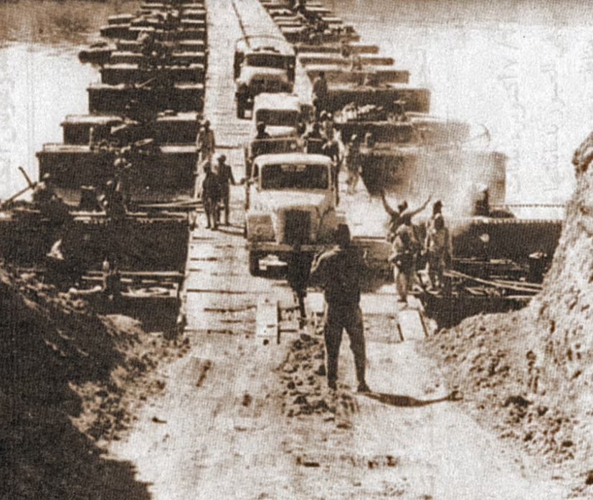
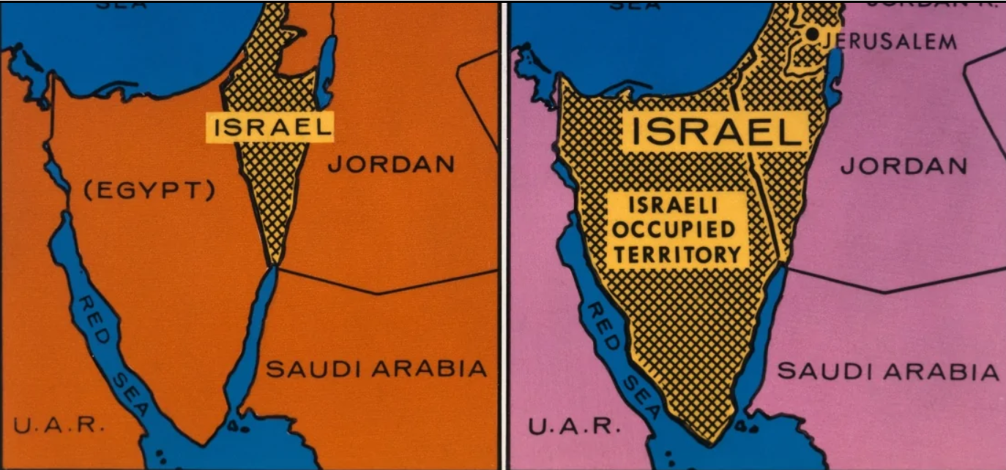
Третя війна (“шестиденна”) 5 – 11 червня 1967 р.
Ізраїльський “бліц-криг” завершився захопленням Ізраїлем Синайського п-ва, Західного берега р. Йордан, сектора Газа, східної частини Єрусалима та Голанських висот, що належали Сирії.
Ускладнення проблеми. Погіршення ситуації для Ізраїлю. Невизнання арабськими державами права на існування єврейської держави
Четверта війна – 6 – 16 жовтня 1973 р. (“Війна судного дня”)
Єгипетські війська завдали раптового удару по Ізраїлю. Приєднання до єгиптян сирійців, йорданців, іракців, марокканців та саудівців. Контрнаступ військ Ізраїлю. Лише втручання США не дало змоги ізраїльтянам досягти повної перемоги.
Заборона арабських нафтодобувних країн продажу нафти західним державам. Світова енергетична криза.
Єгипетські війська форсують Суецький канал, 1973 р.

Slide 7
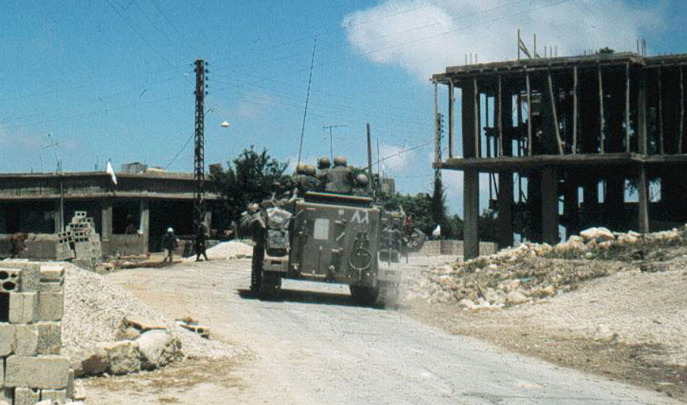
24-25 жовтня 1973 року, за посередництва СРСР та США, бойові дії припинили. У січні 1974 року, Єгипет та Ізраїль підписали угоду про перемир'я, а ще через чотири місяці домовленості про розведення військ ізраїльтяни уклали також із сирійцями. Згідно з ними ЦАХАЛ зберігав контроль над Голанськими висотами, однак покинув західний берег Суецького каналу.
Підсумком курсу на примирення стало підписання Кемп-девідських угод 17 вересня 1978 року між Єгиптом та Ізраїлем, за якими Ізраїль повернув Єгипту Синайський півострів, а Єгипет натомість визнав Ізраїль та відмовився від вимоги створити арабську державу в Палестині.
П'ята війна – 1982 р.
Після того, як в 1970 році Організацію визволення Палестини вигнали з Йорданії, основною базою бойовиків для нападів на Ізраїль став Ліван. Щоб вирішити проблему, у ніч на 6 червня 1982 року ЦАХАЛ розпочав операцію "Мир для Галілеї", щоб розгромити керівництво Організації визволення Палестини та загони Палестинського руху опору. Ліванський похід завершився перемогою Ізраїлю, який розгромив палестинські формування, сирійські та ліванські війська. Організація визволення Палестини втекла до Тунісу.
Ізраїльські війська в Південному Лівані, червень 1982 р.

Slide 8
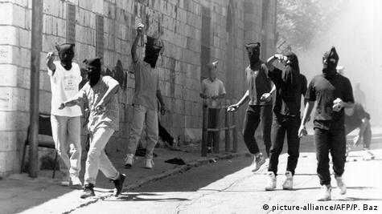
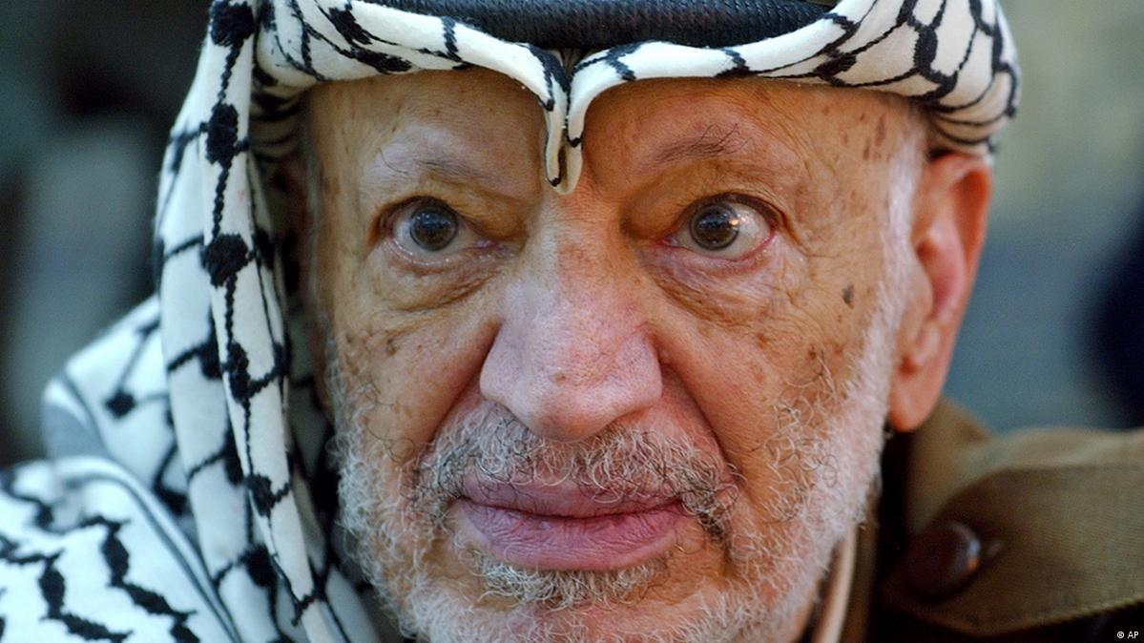
Серцевиною всіх цих кривавих конфліктів була й залишається палестинська проблема, у процесі розв'язання якої сталися наступні події.
Кінець 50-х рр. – виникнення Руху за національне визволення Палестини (ФАТХ) на чолі з Я.Арафатом у Кувейті.
1964 р. – Створення Організації визволення Палестини (ОВП), голова з 1969 р. – Ясір Арафат.
1979 р. – Ізраїльсько-єгипетська Кемп-Девідська угода
1987 р. – початок народного повстання палестинців без застосування зброї (“інтифада” – “війна каміння”) на лівому березі р. Йордан і в секторі Газа.
1988 р. – проголошення незалежності Палестини Національною радою Палестини в еміграції.
1993 р. – Ізраїльсько-палестинська домовленість про надання обмеженої автономії сектору Газа та району Єрихона в складі Ізраїлю.
1994 р. – мирний договір між Ізраїлем та Йорданією, автономія палестинців поширювалася на райони Західного берега р. Йордан
Ясір Арафат
Перша “інтифада”

Slide 9
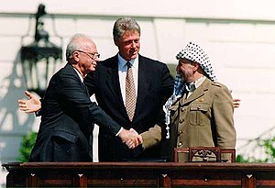
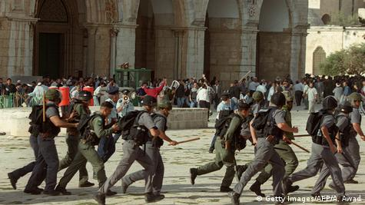
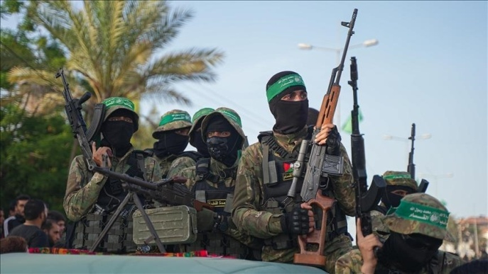
Червень 2003 р. – висунення президентом США Дж.Бушем нового плану врегулювання проблеми:
- припинення насилля з обох сторін; розмежування палестинської та ізраїльської територій; проголошення незалежної Палестинської держави
1995 р. – Ізраїльсько-палестинський договір про автономію Західного берега р. Йордан.
Жовтень 1995 р. – вбивство ізраїльського прем'єр-міністра І.Рабіна за “зраду” інтересів своєї країни.
1997 р. – прихід до влади в Ізраїлі правого уряду Б.Нетаньяху, загострення ситуації навколо Палестинської автономії.
2000 р. – курс уряду А.Шарона на згортання Палестинської автономї. Дестабілізація в регіоні – друга “інтифада” сутички біля стіни Плачу
Угода в Осло, 1995 р.
Друга “інтифада”
12 грудня 2017 р. палестинський рух ХАМАС заявив про початок третьої “інтифади” після рішення США визнати Єрусалим ізраїльською столицею. Про це повідомив прес-секретар руху Абдулатів Алкану. Він пообіцяв новий "День гніву" проти рішення Америки.

Slide 10
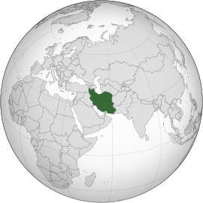
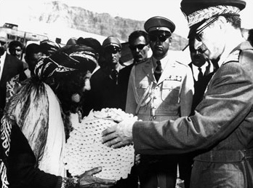
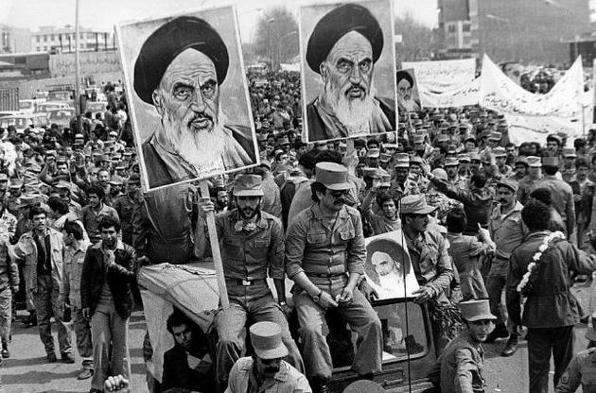
ІРАН
Березень 1951 р. – закон про націоналізацію нафтової промисловості Ірану, реалізацію якого здійснював уряд М.Мосаддика.
Початок 60-х рр. – проведення “білої революції” – реформ, проведених шахом Реза Пехлеві 1960 – 1970-х рр. з метою подолання феодальних пережитків і інтеграції в світову капіталістичну систему
Шах роздає земельні акти
Січень 1978 р. – антишахська ісламська революція. Теорію ісламської революції розробив аятла Р.Хомейні.
9 лютого 1979 р. – повалення монархії династії Пехлеві.
1 квітня 1979 р. – проголошення Ірану Ісламською республікою на чолі з Р.Хомейні, метою якого було створення всесвітньої ісламської держави, боротьба з інтелігенцією, імперіалістами, комуністами
Ісламська революція, 1979

Slide 11
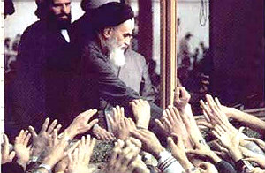
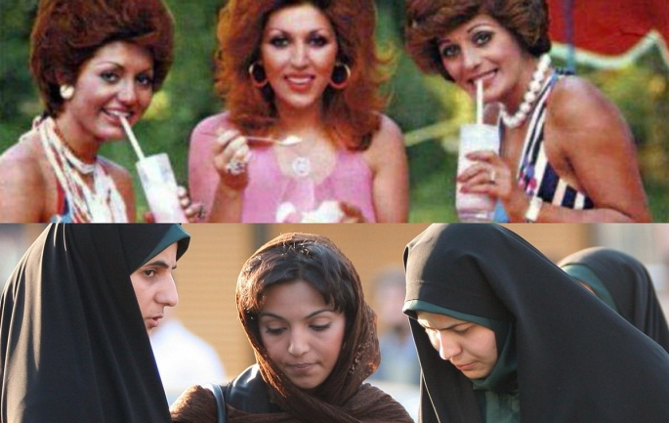
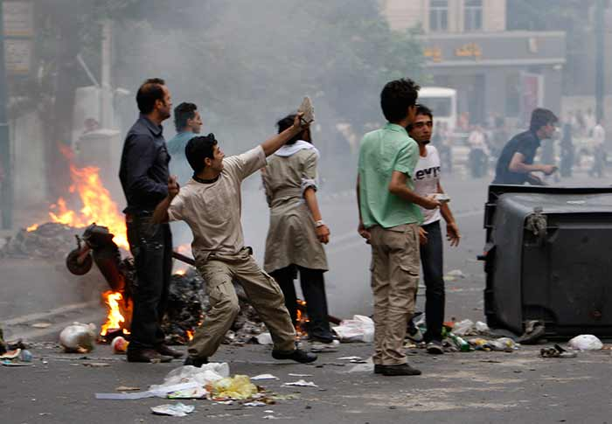
Припинення Хомейні контактів із західними державами, ліквідація американських військових баз, закриття іноземних фірм та банків.
1989 р. – смерть Хомейні та прихід до влади “поміркованих ісламістів”, котрі головним завданням країни вважають розв'язання економічних проблем та розвиток міжнародного співробітництва
2003 р. – початок конфлікту між Іраном та МАГАТЕ й міжнародною спільнотою з приводу розробки Тегераном програми створення ядерної зброї та контролю над іранськими АЕС.
2 січня 2021 року влада Ірану офіційно повідомили Міжнародне агентство з атомної енергії про намір збагачувати уран до 20 %.
Утрачена мрія. Невдала революція, 2009

Slide 12
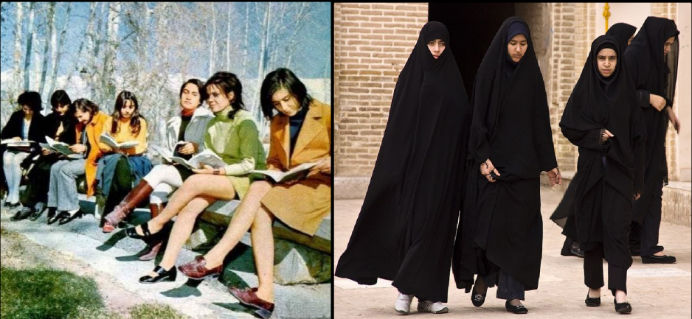
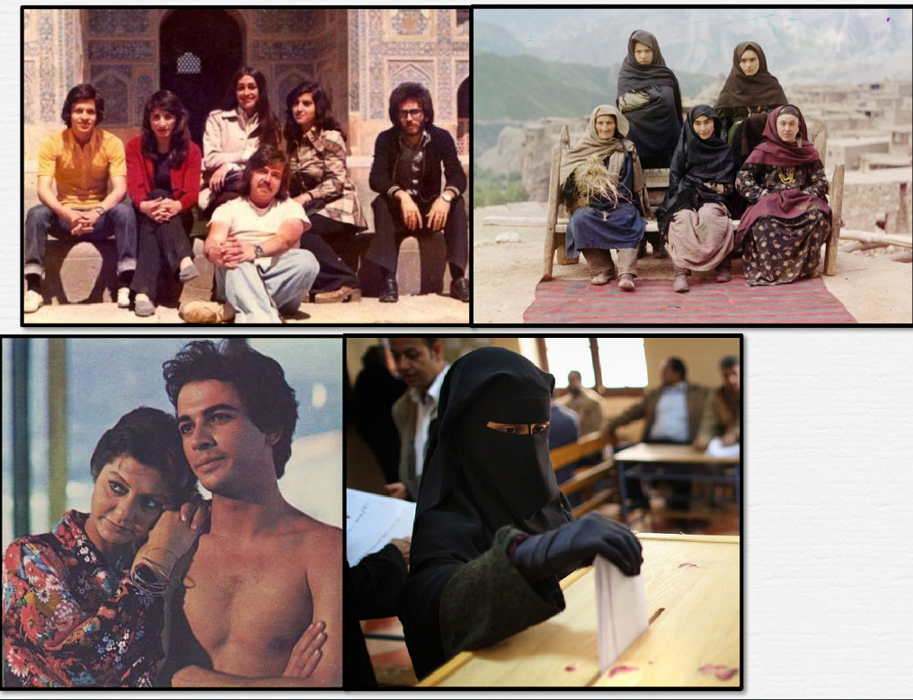
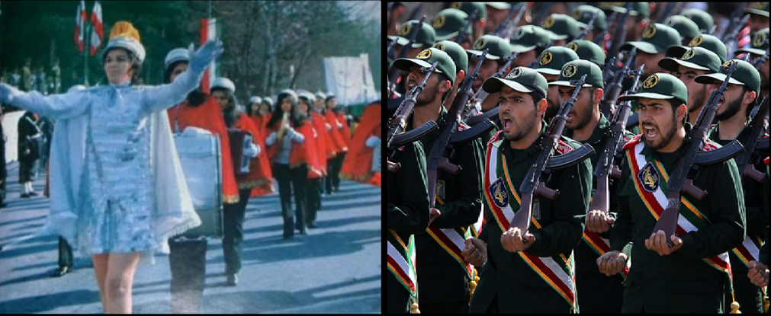
Спроби здійснити революції відбувались 2017, 2018 роках.
Іранські чиновники вже відкрито говорять про досягнення "стримування", маючи на увазі, що у країни тепер є все необхідне для створення бомби.

Slide 13
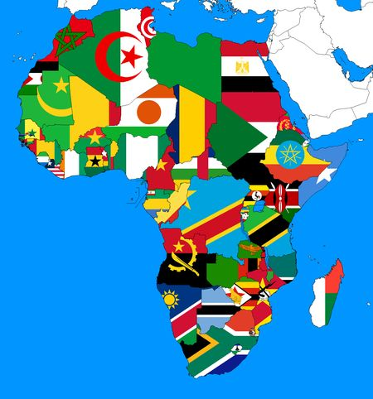
Країни Африки

Slide 14
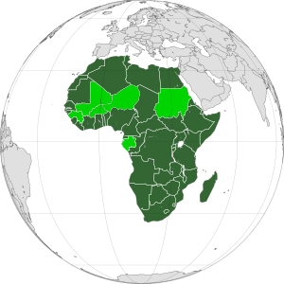
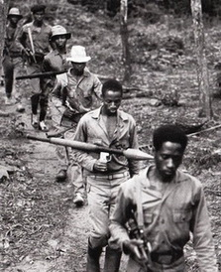
Здобуття незалежності
До Другої світової війни в Африці існували лише чотири незалежні держави: Єгипет,Ефіопія, Ліберія і Південно-Африканський Союз. Найбільші колонії в регіоні належали Великій Британії, Франції, Бельгії та Португалії. Пік боротьби за незалежність у Африці припав на період з 1957 по 1962 р., коли майже весь континент звільнився від колоніалізму
Початок 60-х рр. – розпад колоніальної системи в Тропічній і Південній Африці.
Поява на політичній карті світу понад 40 нових держав.
1960 р. – Рік Африки, незалежність здобули 17 країн.
14 грудня 1960 р. – Декларація Генеральної Асамблеї ООН про надання незалежності колоніальним країнам і народам.

Slide 15
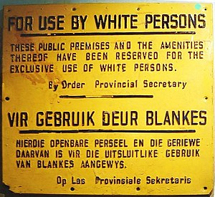
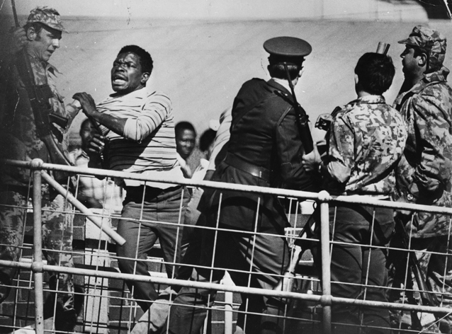
Краї апартеїду на півдні Африки
Апартеїд – офіційна політика расової дискримінації, сегрегації, гноблення, яку проводили впродовж 1948 – 1991 рр. правлячі кола Південно-Африканської Республіки проти місцевого чорношкірого населення, а також переселенців з Азії
Більшість населення ПАР була зведена до безправного стану. Кольорове населення не мало таких цивільних прав, як мали білі (наприклад, право голосу на виборах у парламент не мали 23 млн чорношкірих)
Табличка “Тільки для білих”
Боротьбу проти апартеїду очолив Африканський національний конгрес (АНК), створений у 1912 р.
1976 р. – набрала чинності Міжнародна конвенція ООН про припинення злочинів апартеїду і покарання за нього.
1991 р. – президент Ф. де Клерк скасував дію основних елементів законів про апартеїд
Злочини апартеїду

Slide 16
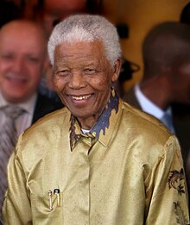

1994 р. в країні відбулися парламентські вибори, в яких вперше брали участь громадяни – представники інших рас.
Президентом ПАР став лідер АНК Нельсон Мандела, який до 1990 р. провів 23 роки в ув'язненні.
В економічному відношенні ПАР – розвинута індустріально-аграрна країна, багата на корисні копалини (світовий лідер у видобутку золота, платини, алмазів тощо)
Нельсон Мандела, президент ПАР 1994 – 1999 рр.
80% всієї залізничної інфраструктури Африки розташовано в ПАР

Slide 17
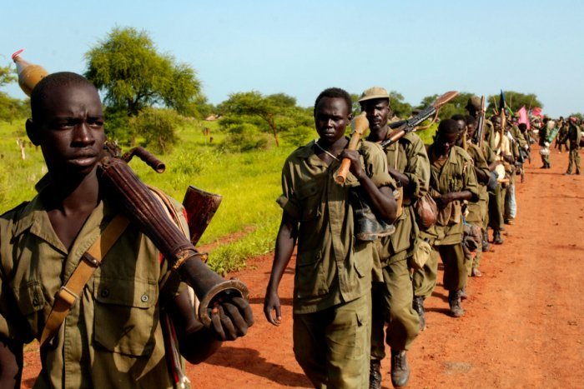
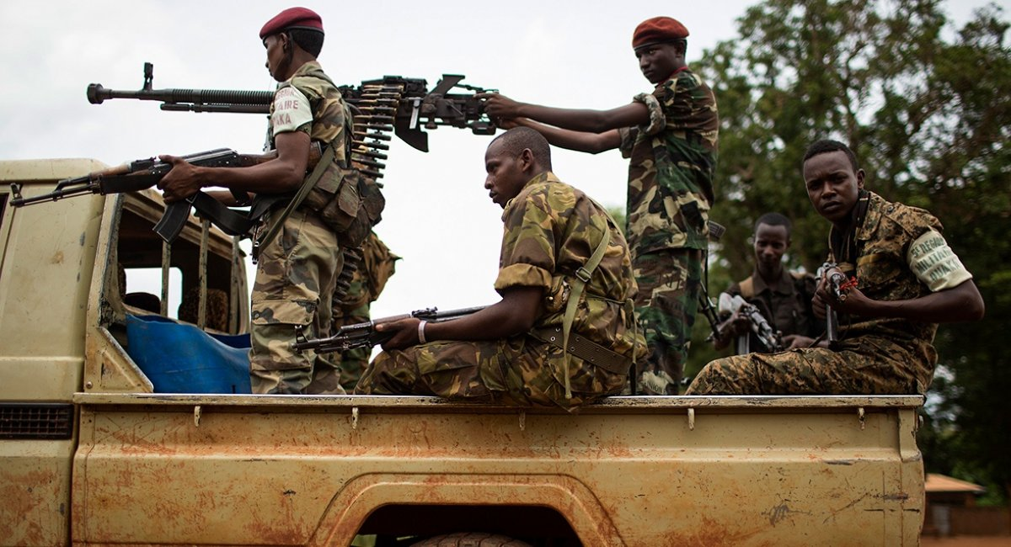
Економічний та політичний розвиток країн Африки
кінця ХХ – початку ХХІ ст.
Після деколонізації виявилося що за незначним винятком:
Авторитарні режими встановилися в більшості країн;
Підсумки виборів фальсифікуються;
Майже щороку в Африці відбуваються військові перевороти, які супроводжуються політичним безладдям, кривавими міжетнічними сутичками;
У багатьох країнах ще не сформовані нації;
Захоплення влади певною етнічною групою або кланом приводить до розгортання репресій проти інших племен;
Не вистачає адміністраторів, ділове життя в основному проходить у столицях, а окраїни залишаються занедбаними
Збройні конфлікти в країнах Африки

Slide 18
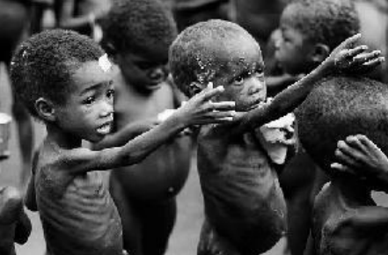
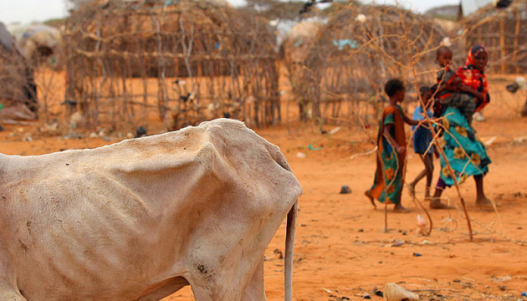
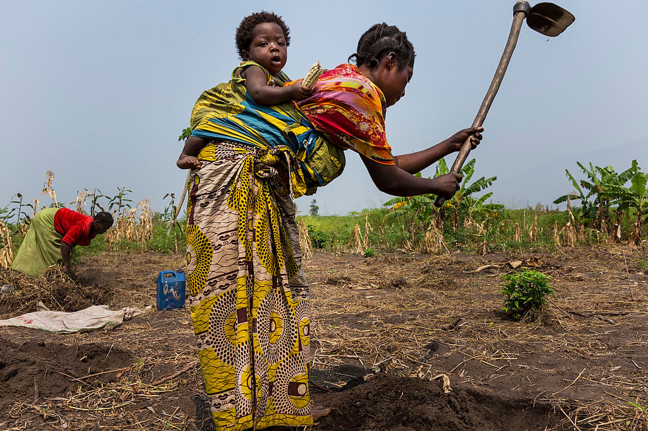
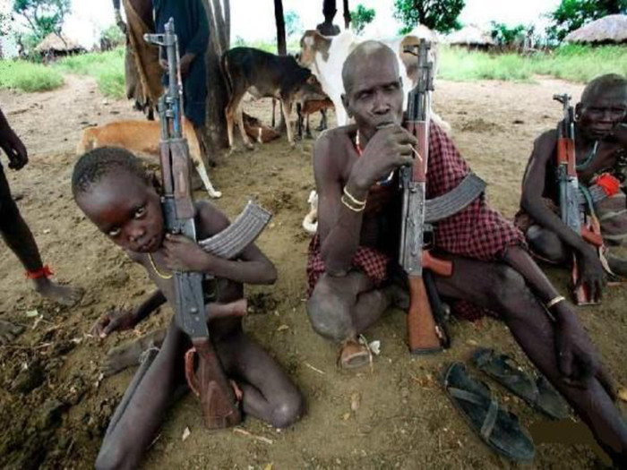
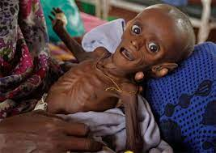
- Дешевизна робочої сили;
- Експлуатація природних ресурсів іноземцями;
- Швидке зростання й омолодження населення Африки;
- Відплив робочої сили за кордон;
- Монокультурність сільського господарства;
- Етнічні та культурні проблеми;
- Голод
Соціально-економічні проблеми сучасної Африки

Slide 19
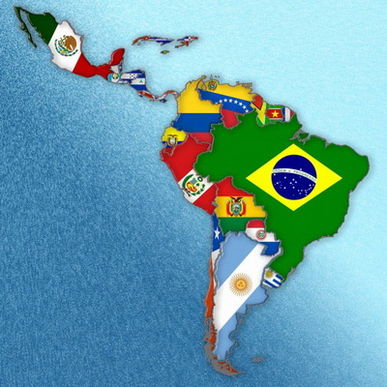
КРАЇНИ ЛАТИНСЬКОЇ АМЕРИКИ

Slide 20
Особливості соціально-економічного та політичного розвитку країн регіону в повоєнний час
Підвищення цін на с/г продукцію
Друга світова війна 1939 – 1945 рр.
Зростання валютних накопичень у країнах регіону
Активне формування державного сектору економіки в провідних країнах регіону – Мексиці, Аргентині, Бразилії, Чилі, Уругваї, Венесуелі
1948 р. – заснування країнами Латинської Америки і США Організації американських держав з метою зміцнення миру й безпеки в регіоні, вирішення суперечливих питань, організації спільних дій на випадок агресії, сприяння розв'язанню політичних, економічних і правових проблем

Slide 21
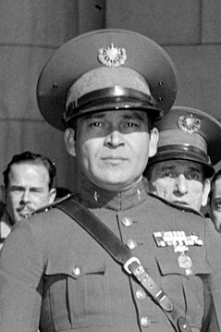
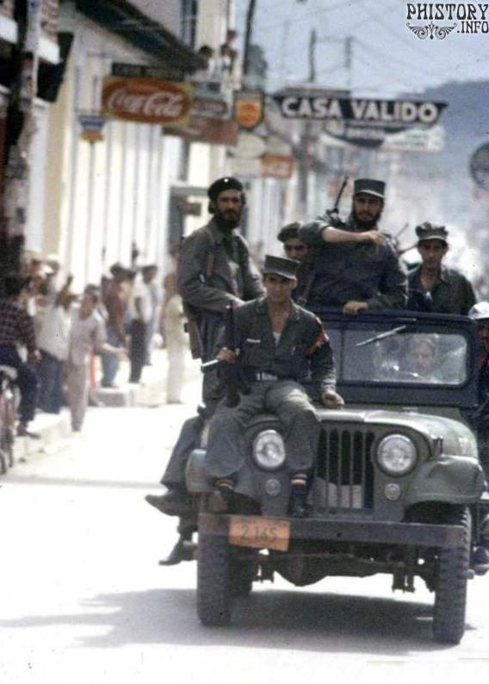
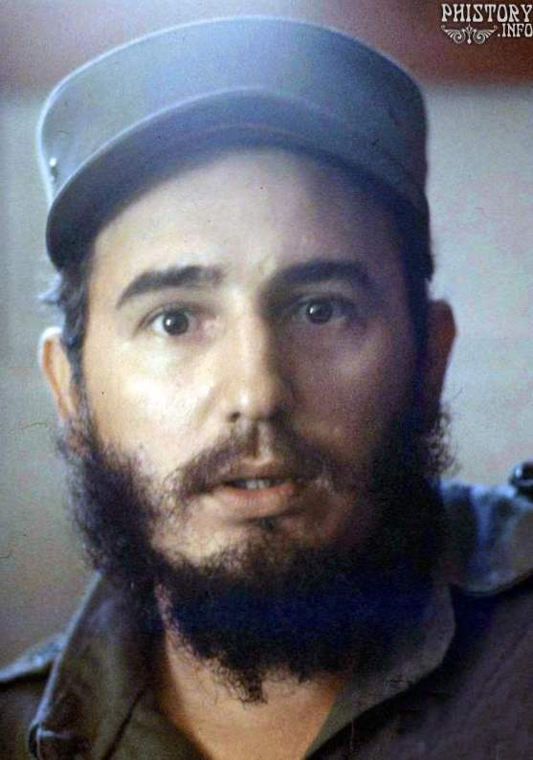
Кубинська революція
На Кубі боротьбу проти військово-політичної диктатури американського ставленика Батісти розпочали молоді революціонери на чолі з Фіделем Кастро, які 26 липня 1953 р. організували напад на казарму Монкада.
1 січня 1959 р. – перемога революції, завершення збройної боротьби проти диктаторського режиму. Ф.Кастро став прем'єр-міністром Куби.
Фульхенсіо Батіста, президент Куби 1952 – 1959 рр.
Фідель Кастро

Slide 22
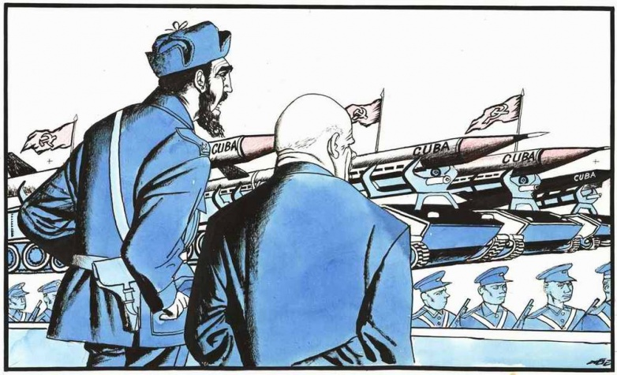
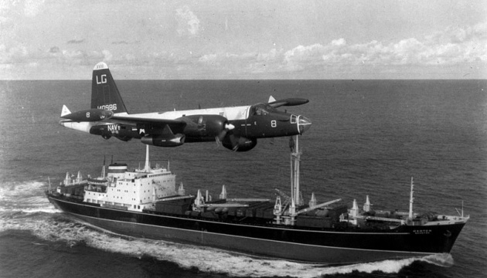
Кубинська революція
Своїми соціалістичними планами Кастро викликав гнів США - і знайшов союзників у так званому "східному блоці".
Серед тих, хто окрім Радянського Союзу чи не найбільше підтримував Кастро, - Німецька Демократична Республіка (НДР). У Німеччині - передусім у НДР - навчалися та працювали до 30 тисяч кубинців.
СРСР підтримував Кубу фінансово, а в 1962 році розмістив на острові ракети середньої дальності. США різко відреагували, однак так звану "кубинську кризу" вдалося розв'язати без ядерної війни, якої побоювалися. Того ж року США запроваджує торговельне ембарго донині обтяжує відносини між двома країнами - і завдає шкоди економіці острівної держави.
Після розвалу Радянського Союзу економічна ситуація на Кубі в силу сильної залежності від СРСР різко погіршилася.

Slide 23

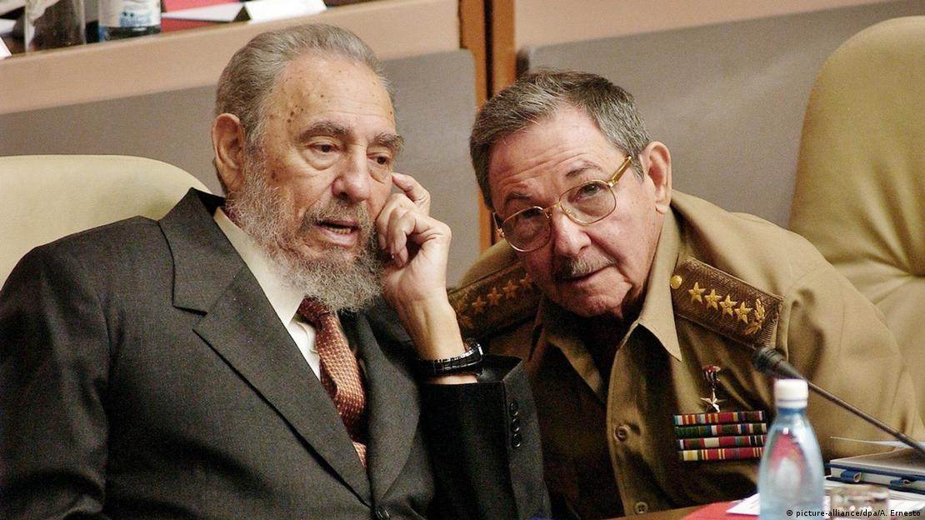
Кубинська революція
Кастро від самого початку правління послідовно розвивав державні системи освіти та охорони здоров'я. Вони і сьогодні вважаються одними з найкращих у регіоні.
Відмовив своєму народу в свободі думки та інформації, ув'язнив політичних противників та жорстко поквитався зі своїми ворогами
Сотні тисяч кубинців через політику Кастро втекли з країни
Після тяжкого захворювання, в липні 2006 року Фідель Кастро відходить від керівництва державою, а в 2008-му офіційно передає владу своєму брату Раулю. Кастро перебував на чолі держави 49 років.
Рауль Кастро, який у 2008 році був обраний новим головою Державної ради та уряду Куби, а згодом - і генеральним секретарем Комуністичної партії, розпочав процес поступового відкриття країни. У грудні 2014 року США та Куба - після 50 років відсутності дипломатичних відносин - заявили про намір нормалізувати взаємини.
Фідель та Рауль Кастро

Slide 24
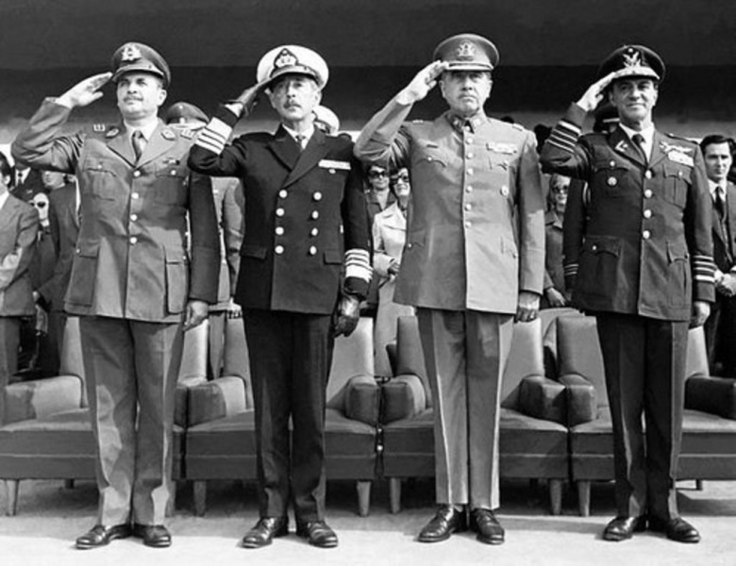
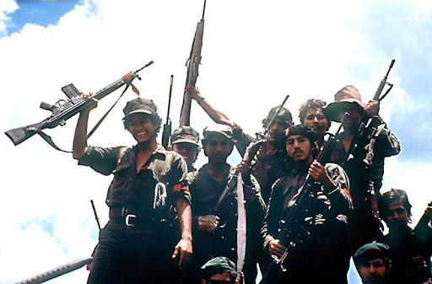
Ліквідація військово-диктаторських
режимів в регіоні
1944 – 1945 рр. – буржуазні революції, демократизація Гватемали, Еквадору, Перу; посилення позицій демократії в Аргентині, Мексиці та Бразилії
1944 – 1945 рр. – встановлення воєнних диктатур у 18 країнах регіону: Перу, Венесуелі, Колумбії, Парагваї, Гватемалі, Гондурасі, Нікарагуа, на Кубі та ін.
Кінець 50 – початок 60-х рр. – ліквідація диктатур на Гаїті, у Панамі, на Кубі, у Перу, в Гондурасі, Колумбії, Венесуелі, Сальвадорі, Домініканській республіці
Друга половина 60-х рр. – встановлення військових диктатур у Бразилії, Болівії, Аргентині
80-90-ті рр. – повільна демократизація країн регіону
Військова хунта в Чілі
Революція в Нікарагуа

Slide 25
Використані джерела
https://uk.wikipedia.org/wiki
https://www.dw.com/uk
https://armyinform.com.ua/2023/10/10/75-rokiv-arabo-izrayilskogo-konfliktu-yak-rozkruchuvalas-spiral-nasylstva-na-blyzkomu-shodi/
https://babel.ua/texts/64899-54-roki-tomu-pochalasya-shestidenna-arabo-izrajilska-viyna-izrajil-perehitriv-radyanskih-analitikiv-za-kilka-godin-znishchiv-arabsku-aviaciyu-i-faktichno-vigrav-viynu-v-pershiy-zhe-den
https://www.dw.com/uk
https://artsandculture.google.com/entity/m01yvs_?hl=uk
https://ua.korrespondent.net/world/4064280-islamska-revoluitsiia-v-irani-zminy-za-40-rokiv
https://www.istpravda.com.ua/videos/2011/02/11/23938/
https://uk.wikipedia.org/wiki
https://www.bbc.com/ukrainian/news-44762863
https://www.volynnews.com/news/all/chomu-afrykanski-krayiny-taki-bidni/
https://www.obozrevatel.com/photo/golod-v-vostochnoj-afrike.htm

Slide 26
https://www.ukrinform.ua/rubric-polytics/1897434-dobra-amerika-tse-do-viyni-uroki-karibskoji-krizi.html
https://www.ukrinform.ua/rubric-world/3594704-katastrofa-aku-mozna-zapobigti-uroki-karibskoi-krizi-dla-sucasnogo-svitu.html
https://www.ispc.org.ua/archives/1995
https://www.legaltechnique.org/articles/istoriya/kubinskaya-revolyuciya-v-cvete-yanvar-1959-goda-bull-novosti-v-fotografiyah.html#google_vignette

